Slide 1
大數據工具Powerpivot操作與應用
張漢呈

Slide 2
課程大綱
基本設定
Excel基本介紹
資料庫結合PowerPivot
PowerPivot資料關聯
PowerPivot欄位設定
樞紐分析圖表製作
建立下鑽階層
交叉篩選器

Slide 3
基本設定
Excel 2016開啟增益集PowerPivot

Slide 4
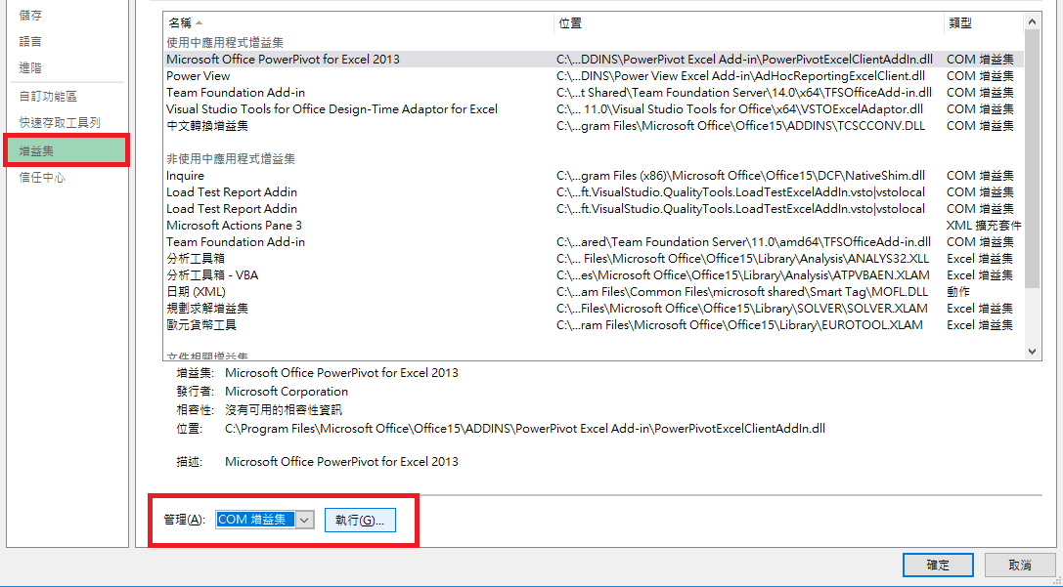
Excel 2016開啟增益集PowerPivot

Slide 5
資料庫結合PowerPivot
由Access匯入資料
由文字檔匯入資料

Slide 6
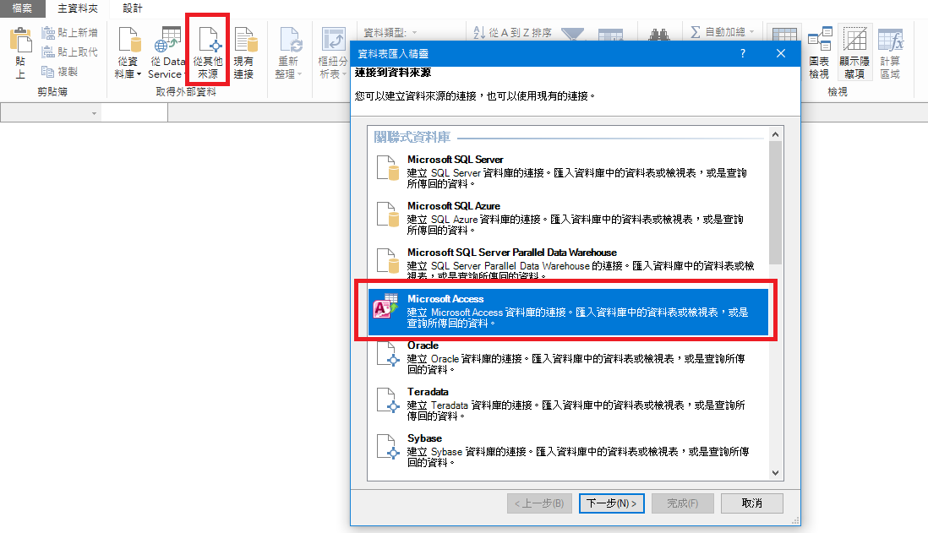
由Access匯入資料

Slide 7
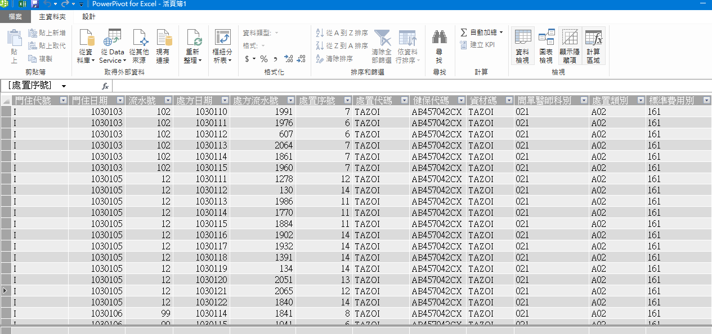
由Access匯入資料

Slide 8
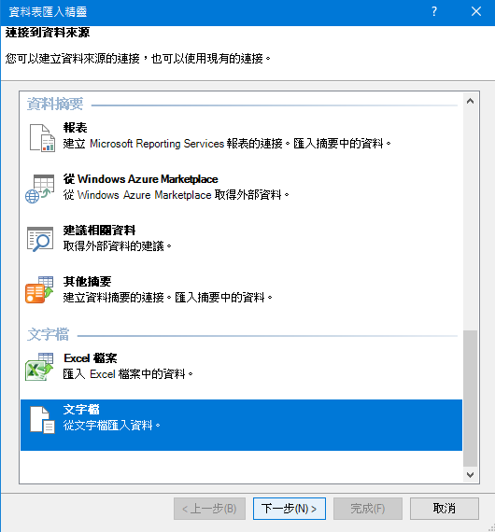
由文字檔匯入資料

Slide 9
PowerPivot資料關聯
資料間關聯
關聯需唯一值

Slide 10
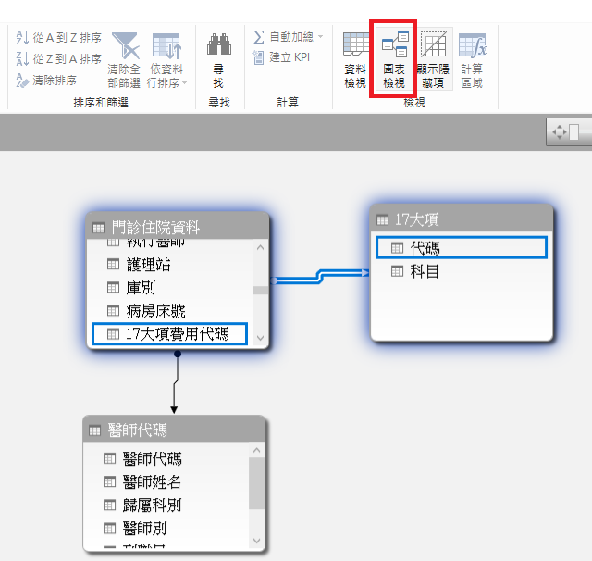
資料間關聯

Slide 11
PowerPivot欄位設定
增加、刪除、隱藏欄位及欄位改變設定
導入關聯欄位
刪除後再加入欄位
基本功能操作
Switch函數

Slide 12
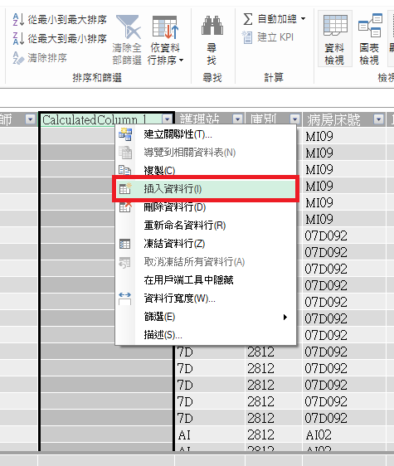
增加欄位

Slide 13
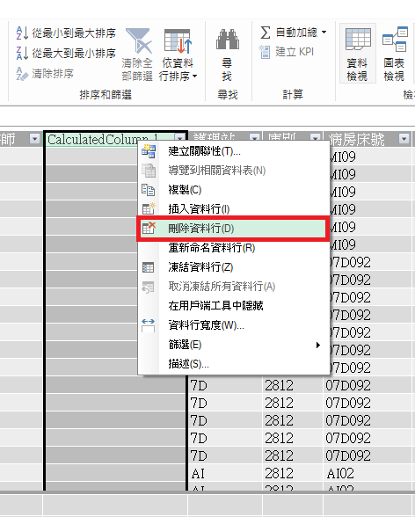
刪除欄位

Slide 14
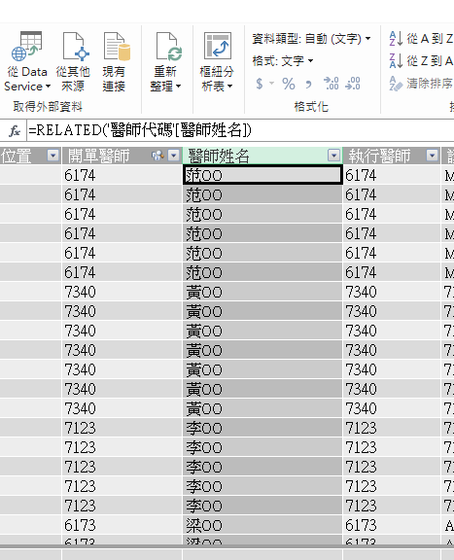
導入關聯欄位

Slide 15
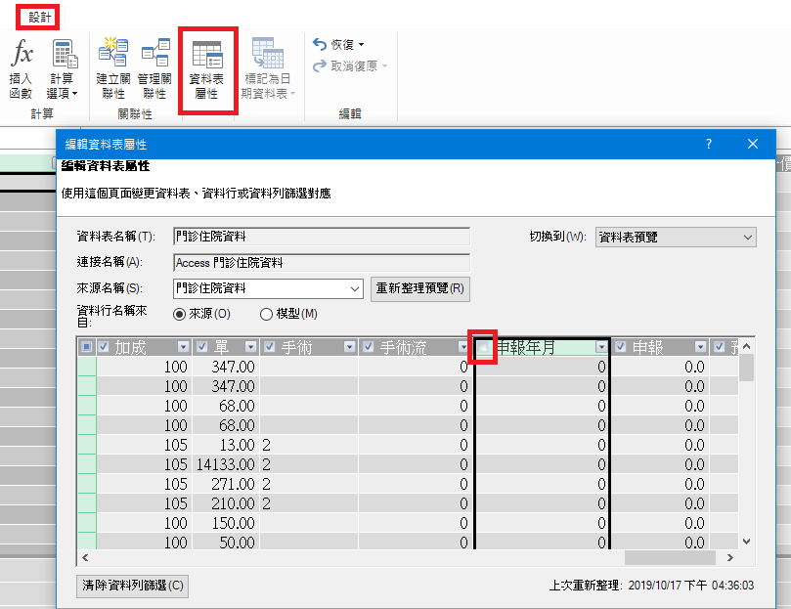
刪除後再加入欄位

Slide 16
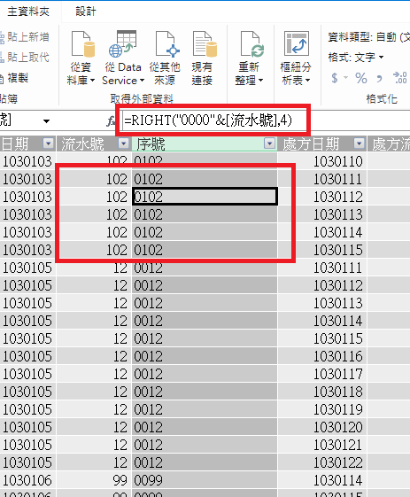
基本功能操作Right

Slide 17
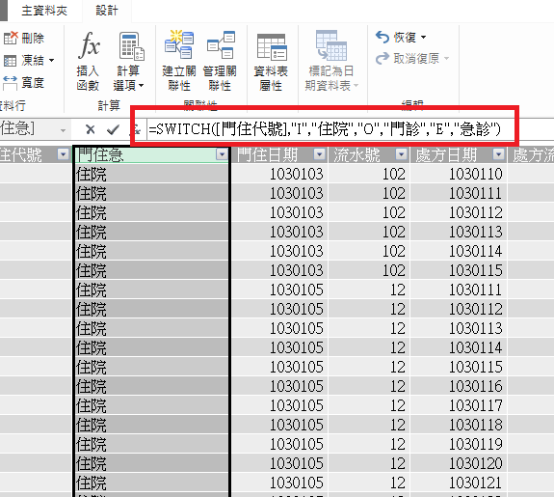
基本功能操作Switch函數

Slide 18
樞紐分析圖表製作
扁平式樞紐分析圖表
階層結合下鑽功能
交叉篩選器

Slide 19
扁平化樞紐分析表
欄位
列
(彙整)

Slide 20
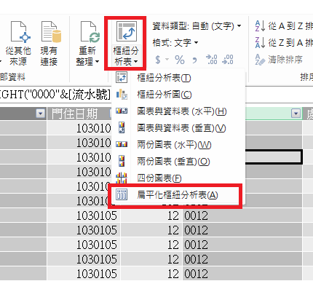
扁平化樞紐分析表

Slide 21
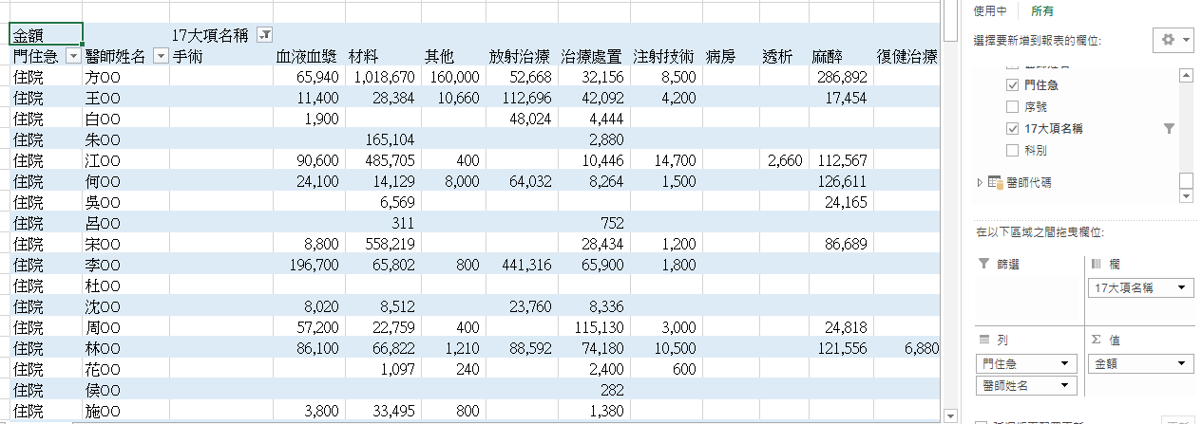
扁平化樞紐分析表

Slide 22
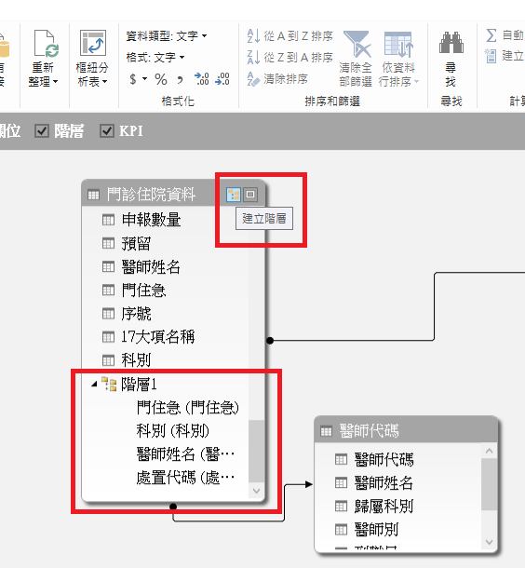
建立下鑽階層

Slide 23
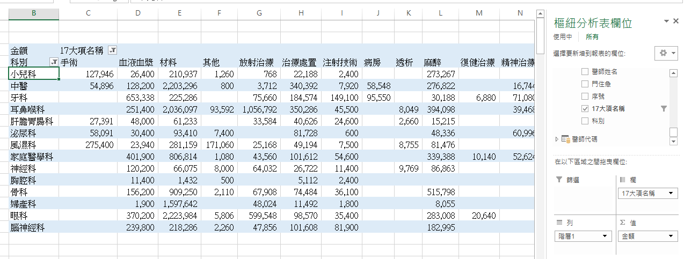
下鑽階層

Slide 24
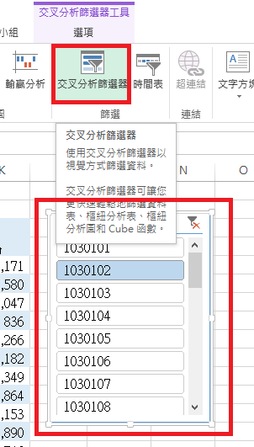

交叉篩選器

